Slide 1
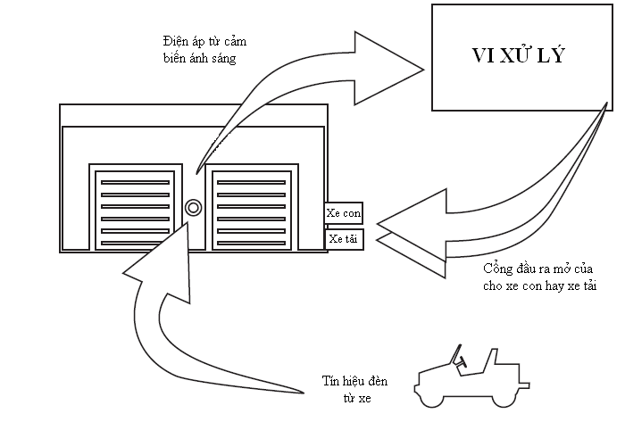
Vi xử lý điều khiển mở của Gara ô tô

Slide 2
Mô hình hệ vi xử lý đơn giản nhất
Dữ liệu
Dữ liệu
Thông tin
Thông tin
Đầu vào
Vi xử lý
Đầu ra
Dữ liệu hoặc lệnh máy
Bộ nhớ

Slide 4
D₂ | D₁ | D₀ | Mạch điều khiển được chọn
0 | 0 | 0 | MOV A,C
0 | 0 | 1 | MOV B,C
0 | 1 | 0 | ADD
0 | 1 | 1 | SUB
1 | 0 | 0 | AND
1 | 0 | 1 | OR
1 | 1 | 0 | LOAD A
1 | 1 | 1 | LOAD B

Slide 5
Lệnh tác động | Mã lệnh
 | D₂ | D₁ | D₀
MOV A,C | 0 | 0 | 0
MOV B,C | 0 | 0 | 1
ADD | 0 | 1 | 0
SUB | 0 | 1 | 1
AND | 1 | 0 | 0
OR | 1 | 0 | 1
LOAD A | 1 | 1 | 0
LOAD B | 1 | 1 | 1

Slide 6
Ví dụ thực hiện lệnh
Thực hiện lệnh cộng: số 0b100 (số 4) +số 0b010 (số 2). Đáp số là số 6 (0b110).

Slide 7
Thực hiện bước 1
Bộ đếm có giá trị 000, bộ giải mã A lựa chọn thanh ghi R0
Do R0 chứa 110 nên nạp giá trị này ra BUS chung.
Bộ giải mã B dùng giá trị này chọn lệnh là LOAD A.
Lệnh LOAD A mở cổng đầu vào cho thanh ghi A và chuyển công tắc từ A sang B

Slide 8
Thực hiện bước 1

Slide 9
Thực hiện bước 2
Bộ đếm có giá trị là 0001, bộ giải mã 2 lựa chọn thanh ghi 1 (R1)
Giá trị trong R1 là 100 sẽ được đưa ra BUS chung
Dữ liệu này được truyền trực tiếp vào thanh ghi A thông qua khóa chuyển mạch sang vị trí A và cổng vào thanh ghi A được mở.
Sau khi chuyển dữ liệu, công tắc chuyển mạch chuyển từ vị trí A sang vi trí B

Slide 10
Thực hiện bước 2

Slide 11
Thực hiện bước 3
Giá trị bộ đếm là 0010, bộ giải mã A sẽ lựa chọn thanh ghi R2.
Giá trị trong R2 la 111 được đưa ra BUS chung.
Thông qua chuyển mạch ở vị trí B, bộ giải mã B sẽ sử dụng giá trị này để lựa chọn lệnh thực hiện.
Với giá trị 111, bộ giải mã B sẽ lựa chọn lệnh LOAD B. Lệnh LOAD B sẽ mở cổng vào cho thanh ghi B và chuyển công tắc từ vị trí B về A.

Slide 13
Thực hiện bước 3

Slide 14
Thực hiện bước 4
Giá trị đầu ra bộ đếm là 0011
Bộ giải mã A sẽ lựa chọn thanh ghi R3. Dữ liệu 010 trong thanh ghi R3 được đưa ra BUS chung.
Giá trị được truyền trực tiếp vào thanh ghi B vì công tắc đang ở vị trí A và cổng vào thanh ghi B được mở.
Sau khi chuyển dữ liệu, công tắc chuyển mạch từ vị trí A về vị trí B

Slide 15
Thực hiện bước 4

Slide 16
Thực hiện bước 5
Giá trị đầu ra bộ đếm là 0100
Bộ giải mã A lựa chọn thanh ghi R4. Có dữ liệu 010 đưa ra BUS chung.
Với giá trị 010 bộ giải mã B lựa chọn thực hiện lệnh ADD.
Lệnh ADD sẽ tạo tín hiệu để lựa chọn thao tác thực hiện lệnh cộng trong khối ALU.
Khi đó bộ ALU thực hiện việc công giá trị trong thanh ghi A với giá trị trong thanh ghi B và kết quả được gửi tới đầu ra thanh ghi C. Lúc này có giá trị là 110.

Slide 17
Thực hiện bước 5

Slide 18
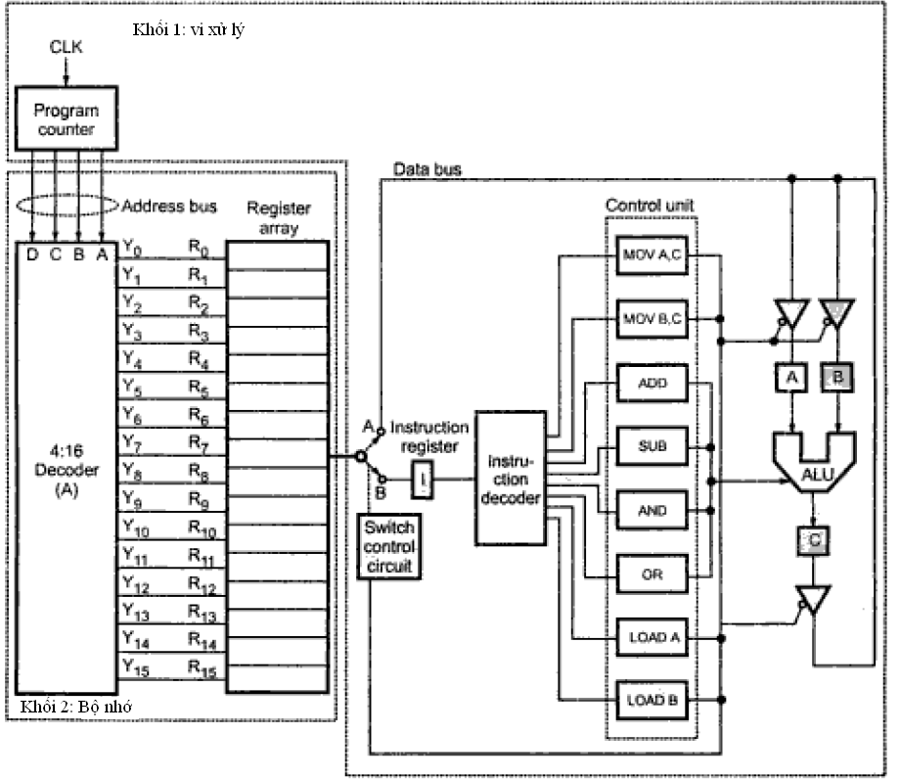

Slide 19
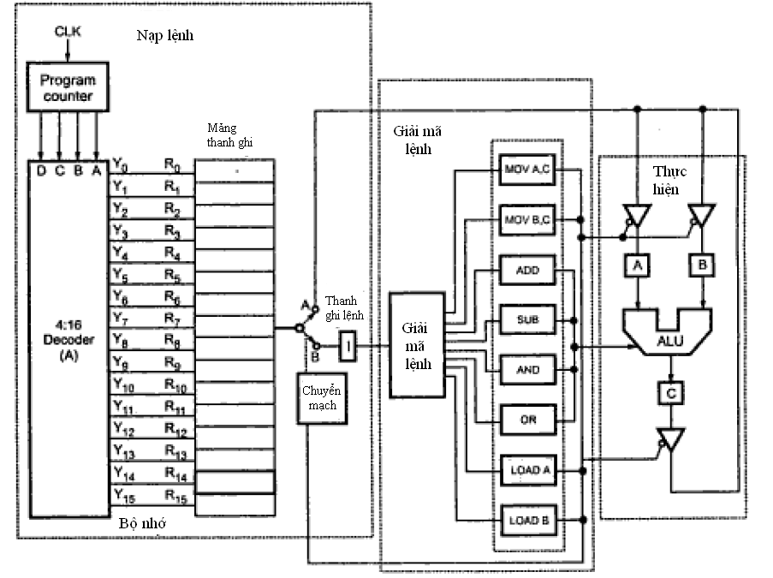

Slide 20
